Slide 1
Valinnaisuus 2026
Vaajakosken ja vaajakummun yhtenäiskoulut

Slide 2
Juuri päätöstesi hetkinä
tulevaisuutesi saa muotonsa.
-Anthony Robbins-

Slide 3
Aluksi
Valinnaisainevalinnat eivät poissulje mitään jatkokoulutusvaihtoehtoja!
Valinnaisainevalinnoilla voit arvioida omaa kiinnostusta ja soveltuvuutta jollekin alalle.

Slide 4
Valintojen vaikutukset
Valinnoista voi olla hyötyä pohtiessasi toisen asteen koulutusvaihtoehtoja.
Yhteishaussa valinnaisainevalinnoilla on merkitystä laskettaessa keskiarvoja ja hakupisteitä.

Slide 5
Valinnaisaine-prosessi
Valinnat tehdään kotona oppilaan omasta wilmasta nettiselaimen kautta 23.1.-30.1.2026 klo 22 mennessä.
Jos valinnaisryhmää ei synny, käytämme oppilaan varavalintoja. Harkitse siis varavalintasikin huolella! Jos emme pysty käyttämään oppilaan varavalintoja, opo ottaa yhteyttä oppilaaseen uusien valintojen tekemiseksi.

Slide 6
VALINNAISTARJOTIN
 | T-VALINTA (2 VVT) | V-VALINTA (2 VVT) | L-VALINTA (1 VVT) | t-LYHYTVALINTA (1 VVT)
8.LK | 1* | 1 | 2 TAI B2-kieli**
9.LK | 1 | 1 | 1 TAI B2-kieli** | 1
- Valinnaisia ovat T-, V- , L- JA t-valinnat
- Nyt tehdään valinnat 8. luokalle
* T-valinta jatkuu automaattisesti 9.luokalle.
** Jos valitset B2-kielen, sinulla on 9. luokalla yksi tunti viikossa enemmän kuin muilla.

Slide 7
 | Kotitalous
 | Kuvataide
 | Käsityö
 | Liikunta
 | Musiikki
- Oppilas valitsee 8. luokalle yhden taito- ja taideaineen T-valinnan, joka jatkuu automaattisesti 9. luokalle saakka.
- T-valinta on osa yhteistä oppiainetta, ja sen arviointi täydentää 7. luokalla saatua arvosanaa. Arvioinnin vaikutus voi olla numeroa nostava tai laskeva.
- Liikuntaa lukuun ottamatta muut taito-taideaineet päättyvät 7. luokalla, ellei oppilas valitse niitä.
T-valinta (2 VVT)

Slide 8
 | A2-kieli (es, ra, sa, ve)
 | Draamakasvatus
 | Kotitalous
 | Kuvataide
 | Liikunta
 | Luonnontieteet
 | Musiikki
 | Tekninen työ
 | Tekstiilityö
 | Tieto- ja viestintäteknologia
 | Yrittäjyys
- Oppilas valitsee yhden V-valinnan 8. luokalle. Oppilas voi jatkaa valintaa tai vaihtaa valintansa 9. luokalle.
- A2-kieli jatkuu automaattisesti
- Arvioidaan arvosanalla 4-10
V-valinta (2 VVT)

Slide 9
L-valinnat löytyvät valintaoppaasta Vaajakosken yhtenäiskoulun kotisivulta
  - Oppilas valitsee kaksi koulukohtaista laaja-alaista L-valintaa 8. luokalle.
  - Huom! Jos valitset B2-kielen, et valitse ollenkaan L-valintaa. Jos valitset B2-kielen, sinulla on 9. luokalla yksi tunti viikossa enemmän kuin muilla.
  - Lyhytvalinta arvioidaan suoritusmerkinnällä hyväksytty/hylätty.
  - Syventävät lyhytvalinnat voivat vaikuttaa korottavasti yhteisen oppiaineen arvosanaan. Syventävät lyhytvalinnat on merkattu valinnaisaine-esitteeseen.
L-valinta (1 VVT)

Slide 10
- Oppilas valitsee 9. luokalle yhden taito- ja taideaineen syventävän lyhyen t-valinnan.
- t-valinta on osa yhteistä emo-oppiainetta, arviointi voi vaikuttaa päättöarvosanaan korottavasti
t-valinta (1 VVT)

Slide 11
Neljä kieltä (ENA + RUB + A2 + B2)
T-valinta
V-valinta on A2-kieli
L-valintojen paikalla on B2-kieli

Slide 12
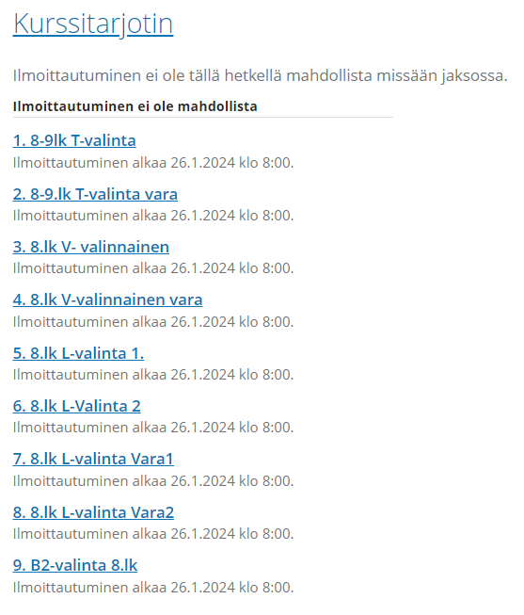
VALINNAT WILMASSA
Kurssitarjotin wilman etusivulla
  T-valinta
  T-valinta vara
  V-valinta
  V-valinta vara
  L-valinta 1
  L-valinta, 1. vara
  L-valinta, 2. vara
  B2-kieli

Slide 13
Vaikuta opiskeluusi, tee siitä näköistäsi – valitse viisaasti!

Slide 14
Valinnaisaine-prosessi
Valinnat tehdään kotona oppilaan omasta wilmasta nettiselaimen kautta 26.1.-30.1.2026 klo 22 mennessä.
Jos valinnaisryhmää ei synny, käytämme oppilaan varavalintoja. Harkitse siis varavalintasikin huolella! Jos emme pysty käyttämään oppilaan varavalintoja, opo ottaa yhteyttä oppilaaseen uusien valintojen tekemiseksi.

